Slide 1
Corso di project management
Alcune lezioni apprese e alcuni tools
#iorestoacasa2020
Anna Moreno

Slide 2
Il programma del corso: parte quinta, lezioni apprese e tools
Ricapitoliamo
Alcune regole di buona collaborazione
La gestione delle riunioni
Il format per l’agenda e le minute
Motivi per cui una riunione può andar male
Come scoraggiare i gruppi di lavoro
Gestione della rabbia
L’incompetenza livorosa
Le conversazioni cruciali
Le sette abitudini
La scala di Tuckman per la genesi dei gruppi
Le vostre risposte sul data base degli stakeholder
Un esempio di piano di comunicazione
Le vostre risposte sui modelli PM2
Alcuni ruoli nei progetti
Google drive per lo sviluppo di questionari on line
CAWEMO per la rappresentazione dei processi di un progetto

Slide 3
La fase di avvio è quando si sta decidendo se partecipare ad un progetto
Avvio di progetto
CANVAS e Format PM2
Esempio corso PM
I documenti della fase di avvio sono connotati dal prefisso PM-AVV e servono per fare sapere ai nostri capi diretti che stiamo prendendo dei contatti per un eventuale progetto. Il modulo avvio di progetto va sottoscritto dai propri responsabili.
I file utili per «avvio progetto» si trovano nella cartella PM-AVV di own cloud

Slide 4
La fase di avvio è quando si sta decidendo se partecipare ad un progetto
Project charter
CANVAS e Format PM2
Esempio corso PM
Nel momento in cui il progetto deve essere presentato viene preparato il project charter che va sottoscritto dal proprio responsabile e, in genere anche dal capo Dipartimento.
Se il progetto è approvato, sarà probabilmente aggiornato rispetto a quanto effettivamente presentato. Le variazioni possono essere presentate con la modulistica del «Change Management»,
I file utili per il project charter si trovano nella cartella PM-AVV di own cloud

Slide 5
La fase di avvio è quando si sta decidendo se partecipare ad un progetto
Business case
CANVAS e Format PM2
Esempio formazione
Il business case, rappresenta un aggregato di progetti che afferiscono agli stessi temi considerati strategici per l’ENEA. Se non esiste. Può essere proposto alla struttura che lo sottoscriverà.
Il business case, in genere, aggrega progetti di dipartimenti diversi e serve, da un lato ad evitare sovrapposizioni, dall’altro di fare sinergie per aumentare il successo del progetto che si intende presentare.
Altri vantaggi sono un miglior ritorno d’immagine dell’ENEA, la possibilità di replicare il progetto in altri contesti geografici o in altri bandi

Slide 6
La fase di pianificazione serve sia per presentare il progetto sia per avere la base per la gestione una volta approvato
Il Manuale di gestione è quindi un documento che può essere utilizzato anche per preparare una proposta progettuale ma, per presentarlo, conviene utilizzare direttamente la modulistica indicata nel bando. Se invece il bando non è stato ancora identificato può risultare molto utile.
A progetto approvato il manuale di progetto è il documento che permette di inserire il progetto nell’ambito della propria organizzazione e va quindi assolutamente predisposto se si vogliono ottenere i seguenti vantaggi:
Presa di coscienza da parte dell’organizzazione dei benefici che si otterranno
Supporto per il coinvolgimento di stakeholder
Gestione dei problemi, dei rischi e dei cambiamenti secondo procedure condivise
…
Copia del manuale di progetto si trova nella cartella PM-AVV e si chiama PM-PIA-FOR-04-Manuale di progetto

Slide 7
Alcune regole di buona collaborazione
Sempre rispondere alle e-mail in tempi ragionevoli
Mettere sempre chiaramente l’oggetto
Se si invia a più persone mettere in CCN per evitare che, ad esempio, 50 persone ricevano e mail da parte di tutti… come ad esempio gli auguri di Natale, Pasqua…
Se c’è un contenzioso con un partner evitare di mettere in copia tutti gli altri a meno che non ci sia qualche grave motivazione. Pensare alle conseguenze prima di scrivere qualcosa di spiacevole
Convocare sempre le riunioni per tempo. Possibilmente programmarle per semestri. Ad esempio il primo mercoledì del mese
Se bisogna organizzare una riunione extra utilizzare doodle. Se si riceve una richiesta tramite doodle rispondere il più presto possibile

Slide 8
La gestione delle riunioni
Utilizzare il modello per le agende
Utilizzare il modello per le minute
Usare il criterio di archiviazione proposto
Possibilmente utilizzare cartelle condivise evitando di inviare e-mail con allegati
I modelli si trovano nella cartella
Copia dei modelli di agende e minute si trovano nella cartella OpenPM2 template tradotti e si chiamano

Slide 9
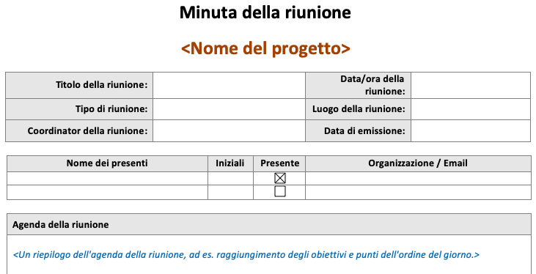
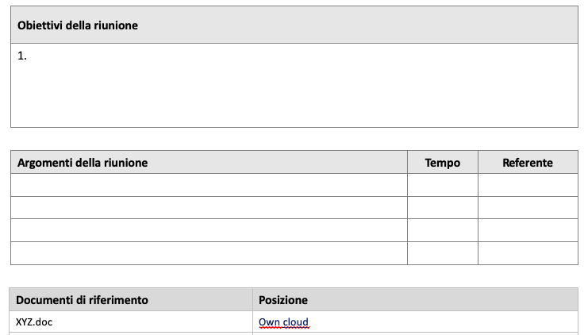
Modello per l’agenda e la minuta

Slide 10
Motivi per cui una riunione può andare male
Distrarre e interrompere
Essere in disaccordo su tutto
Difendere e attaccare
Dominare e monopolizzare
Deviare
Dividere
Deridere
Insinuare il dubbio
Mostrare finto apprezzamento
Surriscaldare
Flocculare
Documento «gli undici motivi che possono rovinare una riunione» lo trovate su own cloud nella cartella PM-SKI e si chiama: PM-PIA-003 motivi per cui le riunioni vanno male

Slide 11
Come scoraggiare un gruppo di lavoro
17 motivi per scoraggiare il lavoro di gruppo:
Arrivare tardi o andare via presto
Non leggere i documenti
Rimettere in discussione quanto precedentemente deciso
Dire che non si è in grado di prendere decisioni
Rifiutarsi di prendere decisioni via e-mail obbligando a decidere tutto durante la riunione
….
Il documento completo dei 17 motivi si trova nella cartella PM-SKI e si chiama PM-AVV-006 Scoraggiare il lavoro di gruppo

Slide 12
Gestione della rabbia
La rabbia organizzativa: un valore di successo – Video
Le forme della rabbia conoscerle per governarle con successo – Video

Slide 13
Non farsi buttare giù dall’incompetenza livorosa
L'EFFETTO DUNNING-KRUGER E L'INCOMPETENZA LIVOROSA CHE LEGITTIMA IL POTERE
L'effetto Dunning–Kruger è una distorsione cognitiva a causa della quale individui inesperti tendono a sopravvalutarsi, giudicando, a torto, le proprie abilità come superiori alla media.
Questa distorsione viene attribuita all'incapacità metacognitiva, da parte di chi non è esperto in una materia, di riconoscere i propri limiti ed errori. Il possesso di una reale competenza, al contrario, può produrre la distorsione inversa, con un'affievolita percezione della propria competenza e una diminuzione della fiducia in sé stessi, poiché individui competenti sarebbero portati a vedere negli altri un grado di comprensione equivalente al proprio. David Dunning e Justin Kruger, della Cornell University, hanno tratto la conclusione che: "l'errore di valutazione dell'incompetente deriva da un giudizio errato sul proprio conto, mentre quello di chi è altamente competente deriva da un equivoco sul conto degli altri".

Slide 14
Imparare a gestire le conversazioni «cruciali»
Crucial Conversations: Tools for Talking When Stakes Are High,
Cominciare con il cuore:
Cosa realmente voglio
Cosa voglio per gli altri
Cosa voglio in termini di relazione
Come mi comporterei sei volessi veramente ottenere determinati risultati
Rimanere focalizzati sugli obiettivi decisi con il cuore definendo una roadmap per raggiungerli
Due sono gli strumenti utilizzati per scoraggiare: il silenzio e la violenza.
In questi casi bisogna riportare la conversazione su di un terreno propositivo evitando di cadere «in trappola»

Slide 15
Sette abitudini per persone molto efficienti
https://www.youtube.com/watch?v=WFc08j9eorQ
https://www.youtube.com/watch?v=5LbCRx1UbWY
Stephen Covey

Slide 16
Le sette abitudini
Essere proattivi
Cominciare con la fine in mente
Dare una priorità alle cose
Pensa ad una strategia «win to win»
Comprendi gli altri per essere compreso
Promuovi la sinergia
Affila i tuoi strumenti

Slide 17
Abitudine 1: sii proattivo considerando solo le cose che dipendono da te

Slide 18
Abitudine 2: cominciare con la fine in mente
Cosa vuoi nella vita?
Dove vorresti essere tra 5.10,15 anni?
Focalizzati sulle cose cha hanno veramente valore per te

Slide 19
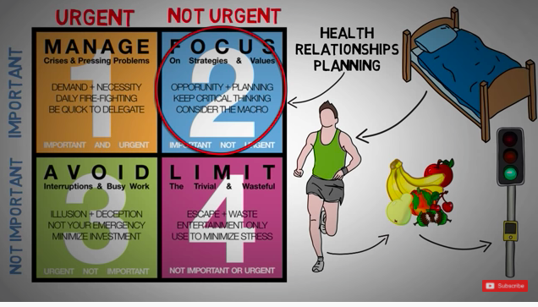
Seleziona cosa urgenti da quelle che non lo sono differenza le cose importanti da quelle che non lo sono

Slide 20
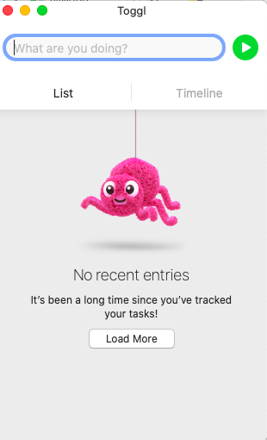
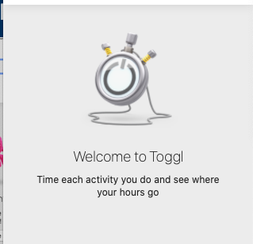
La valutazione dei tempi https://toggl.com/

Slide 21
Dalla dipendenza alla indipendenza e alla interdipendenza

Slide 22
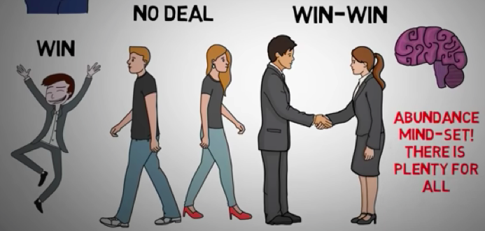
Abitudine 4: Pensa ad una strategia «win to win»
L’unico modo per progredire è farlo tutti insieme con win to win

Slide 23
Abitudine 5: devi comprendere se vuoi essere compreso
Esercitarsi con l’ascolto attivo: parti dal presupposto che l’altro ha ragione e tu hai torto.
Molte persone non ascoltano con l’idea di capire ma solo con l’idea di rispondere

Slide 24
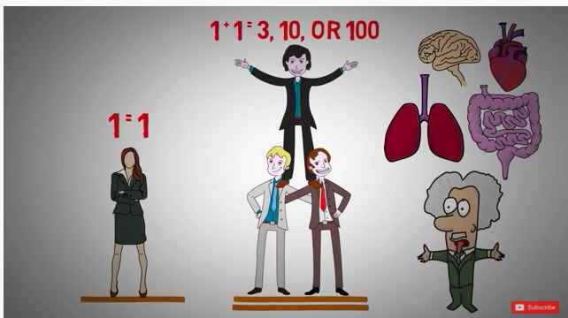
Abitudine 6: sinergia
Insieme si possono raggiungere obiettivi più importanti così i vari organi del corpo umano insieme danno vita ad un essere che è ben superiore alla somma dei singoli organi.
… se continuiamo a lavorare insieme andremo tutti molto più lontano che i singoli

Slide 25
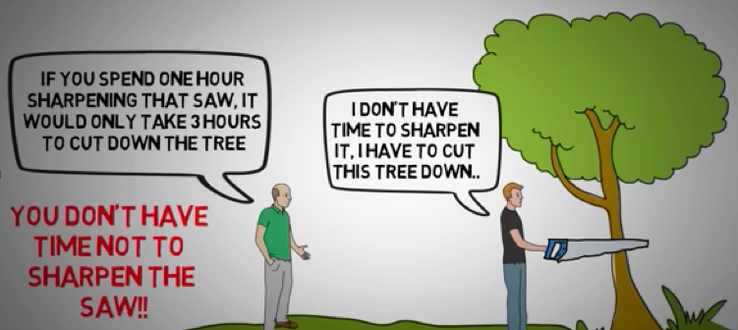
Abitudine 7: affila i tuoi strumenti
Per tagliare più in fretta bisogna affilare la sega così come per svolgere le proprie attività più in fretta bisogna avere gli strumenti adatti: modelli PM2

Slide 26
Lavorare insieme: la scala di Tuckman per la genesi dei gruppi
Per approfondire trovate il documento su owncloud:
PM-SKI-008 FASI DI SVILUPPO DEL TEMA TUCKMAN LADDER

Slide 27
Fasi | Schemi comportamentali | Problemi sui compiti | Problemi di leadership | Ruolo chiaro del leader
Forming | Clima incerto, valutazione confini, superficialità, cortese ambiguità, confusione | Focalizzazione sulla comunità, orientamento, introduzione, chiarire appartenenza | Dipendenza dagli altri membri per assumere il ruolo del leader | Definire obiettivi chiari condurre un kickoff del gruppo definire la team charter
Storming | Stabilire regole operative, tentare di far ordine, conflitti, ricerca di status, potere | Processo di decision making precisato, emergono questioni di potere e influenza | Contro dipendenza, alleanze, formazione di sottogruppi | Risolvere i conflitti, usare obiettivi per trascinare insieme il gruppo, chiarire ai membri ruoli e responsabilità
Norming | Coesione, negoziazione, comunicazione aperta, armonia crescente, comprensione del team e delle norme operative | Sviluppo di relazioni funzionali al lavoro | Interdipendenza tra i membri del team | Fornire feedback sulle performance, sintonizzare i processi operativi del progetto
Performing | Sviluppo, intuizione, collaborazione, responsabilità condivisa, responsabilità personale, meno formalità | Produzione, creatività, partecipazione condivisa | Interdipendenza tra i membri del gruppo | Fornire feedback positivi, incanalare l’energia del team
Adjourning | Preoccupazione per il futuro, sentirsi perduti, negare i sentimenti con lo scherzo, mancare ai meeting, sentimento positivo circa la realizzazione del gruppo | Decrescita generale | Cresce il comportamento direttivo e di sostegno quando necessario | Mantenere il team focalizzato sul comportamento, fornire riconoscimenti, chiudere formalmente il progetto, sciogliere il gruppo

Slide 28
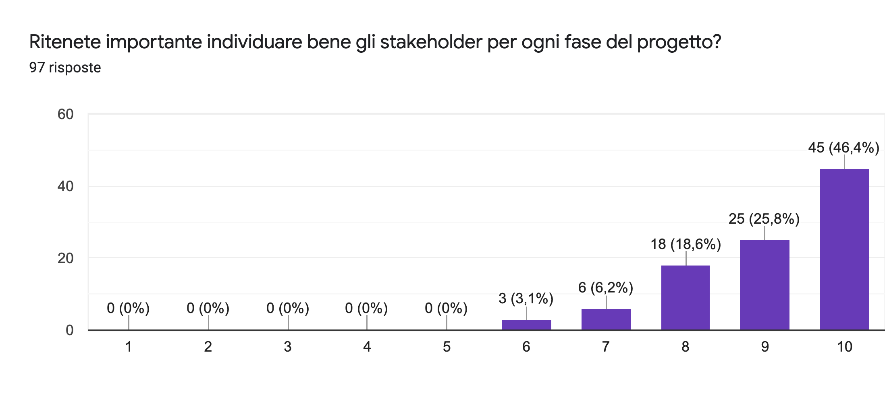
Le vostre risposte sul data base degli stakeholder

Slide 29
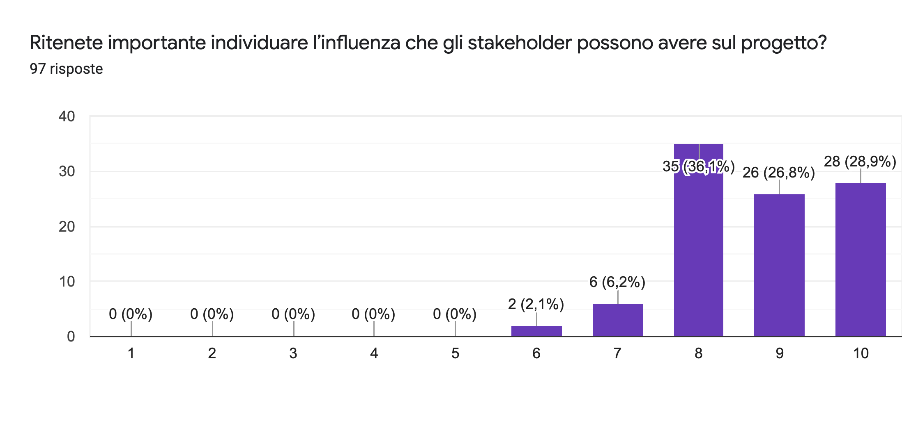
Le vostre risposte sul data base degli stakeholder

Slide 30
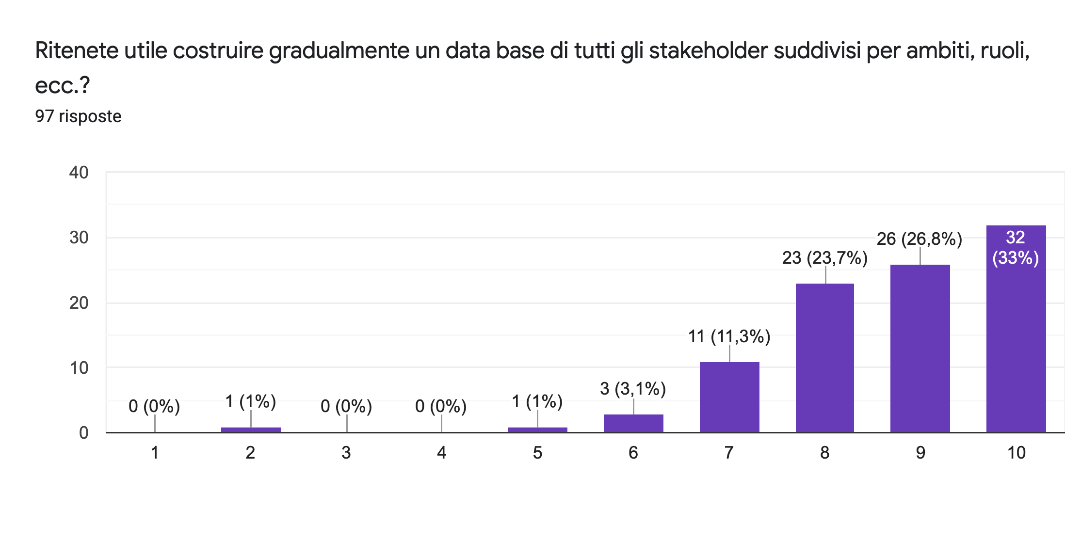
Le vostre risposte sul data base degli stakeholder

Slide 31
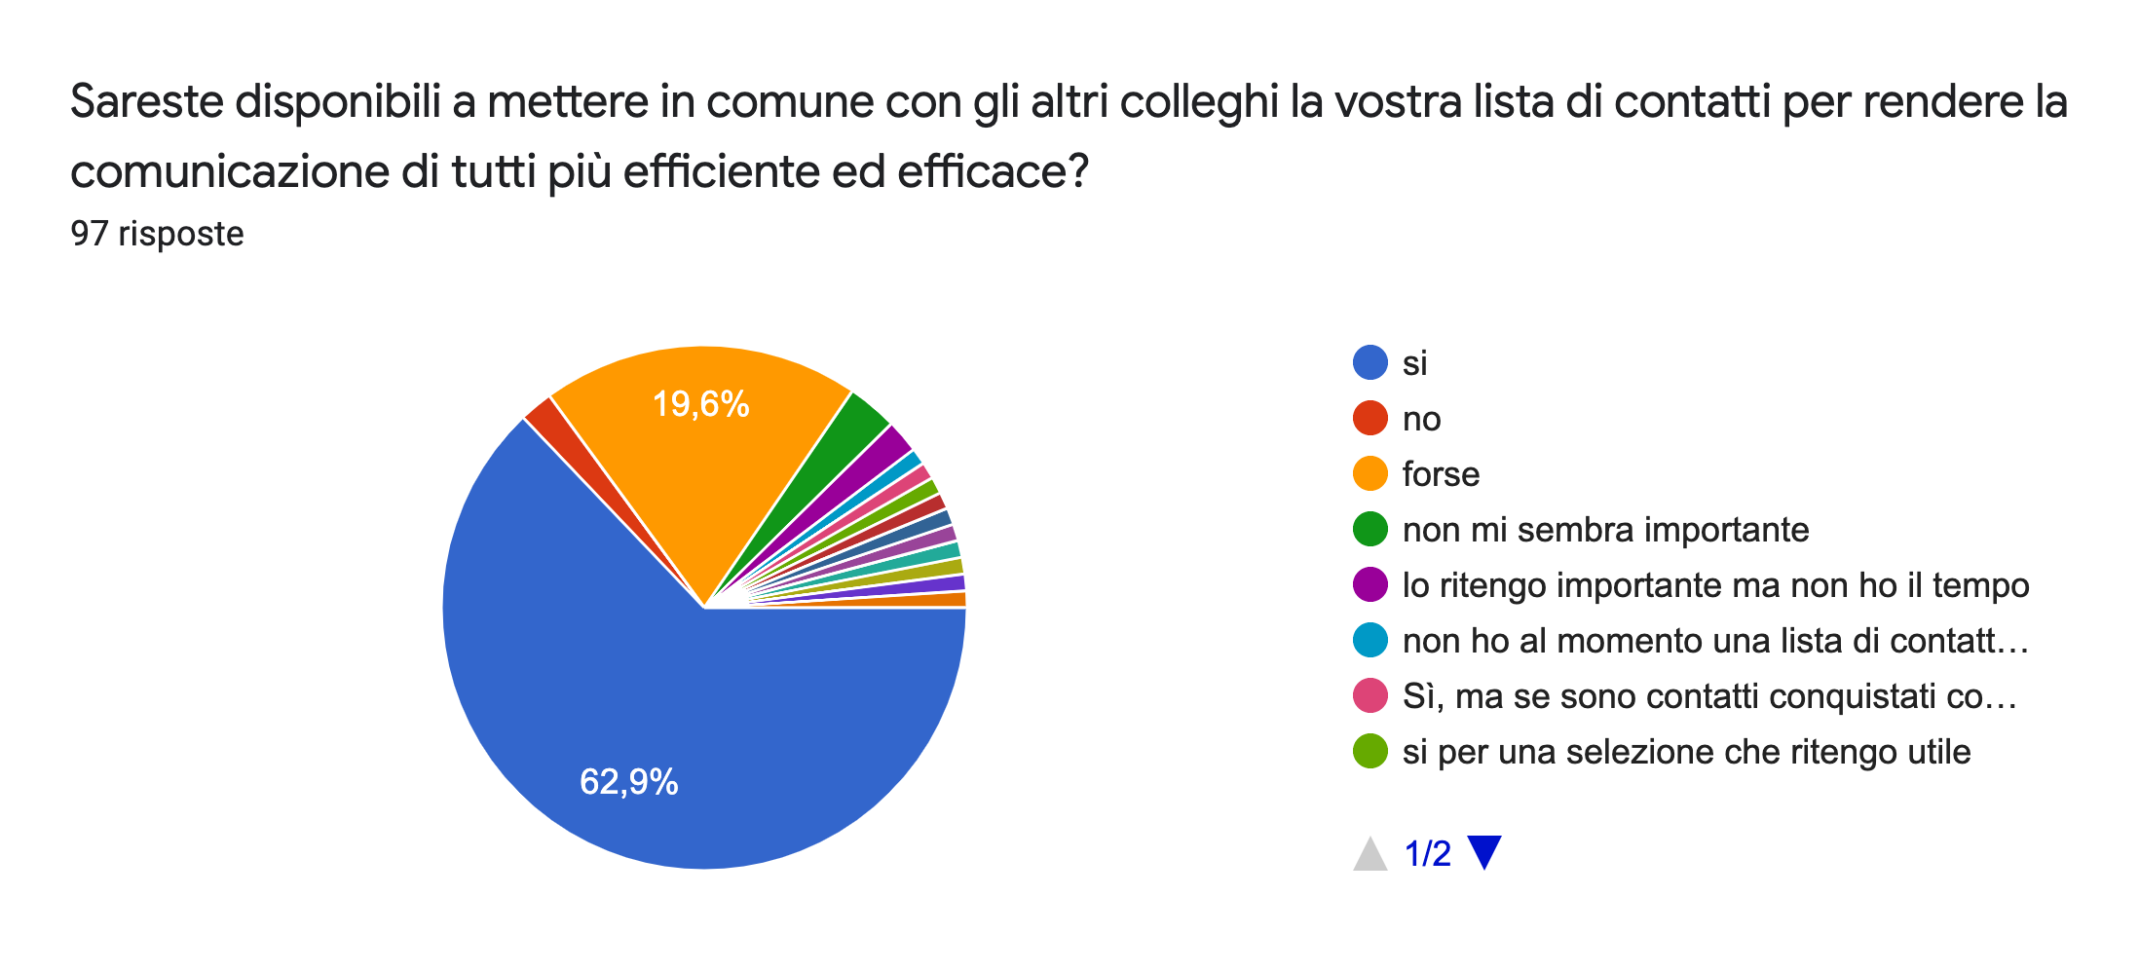
Le vostre risposte sul data base degli stakeholder

Slide 32
Richiesta di supporto
Costruzione di un data base interrogabile su server ENEA che rispetti le regole per la privacy
Creazione di un sistema automatico di invio di e-mail multiple che rispetti le regole per la privacy
Campi di compilazione/interrogazione
Settore economico
Regione
Tipo
PMI
PA centrale, regionale, locale
ONG
…

Slide 33
Suggerimento: l’uso dell’Atlante del lavoro link
01. Agricoltura, silvicoltura e pesca
02. Produzioni alimentari
03. Legno e arredo
04. Carta e cartotecnica
05. Tessile, abbigliamento, calzaturiero e sistema moda
06. Chimica
07. Estrazione gas, petrolio, carbone, minerali e lavorazione pietre
08. Vetro, ceramica e materiali da costruzione
09. Edilizia
10. Meccanica, produzione e manutenzione di macchine, impiantistica
11. Trasporti e logistica
12. Servizi di distribuzione commerciale
13. Servizi finanziari e assicurativi
14. Servizi di informatica
15. Servizi di telecomunicazione e poste
16. Servizi di public utilities
17. Stampa ed editoria
18. Servizi di educazione, formazione e lavoro
19. Servizi socio-sanitari
20. Servizi alla persona
21. Servizi di attività ricreative e sportive
22. Servizi culturali e di spettacolo
23. Servizi turistici
24. Area comune

Slide 34
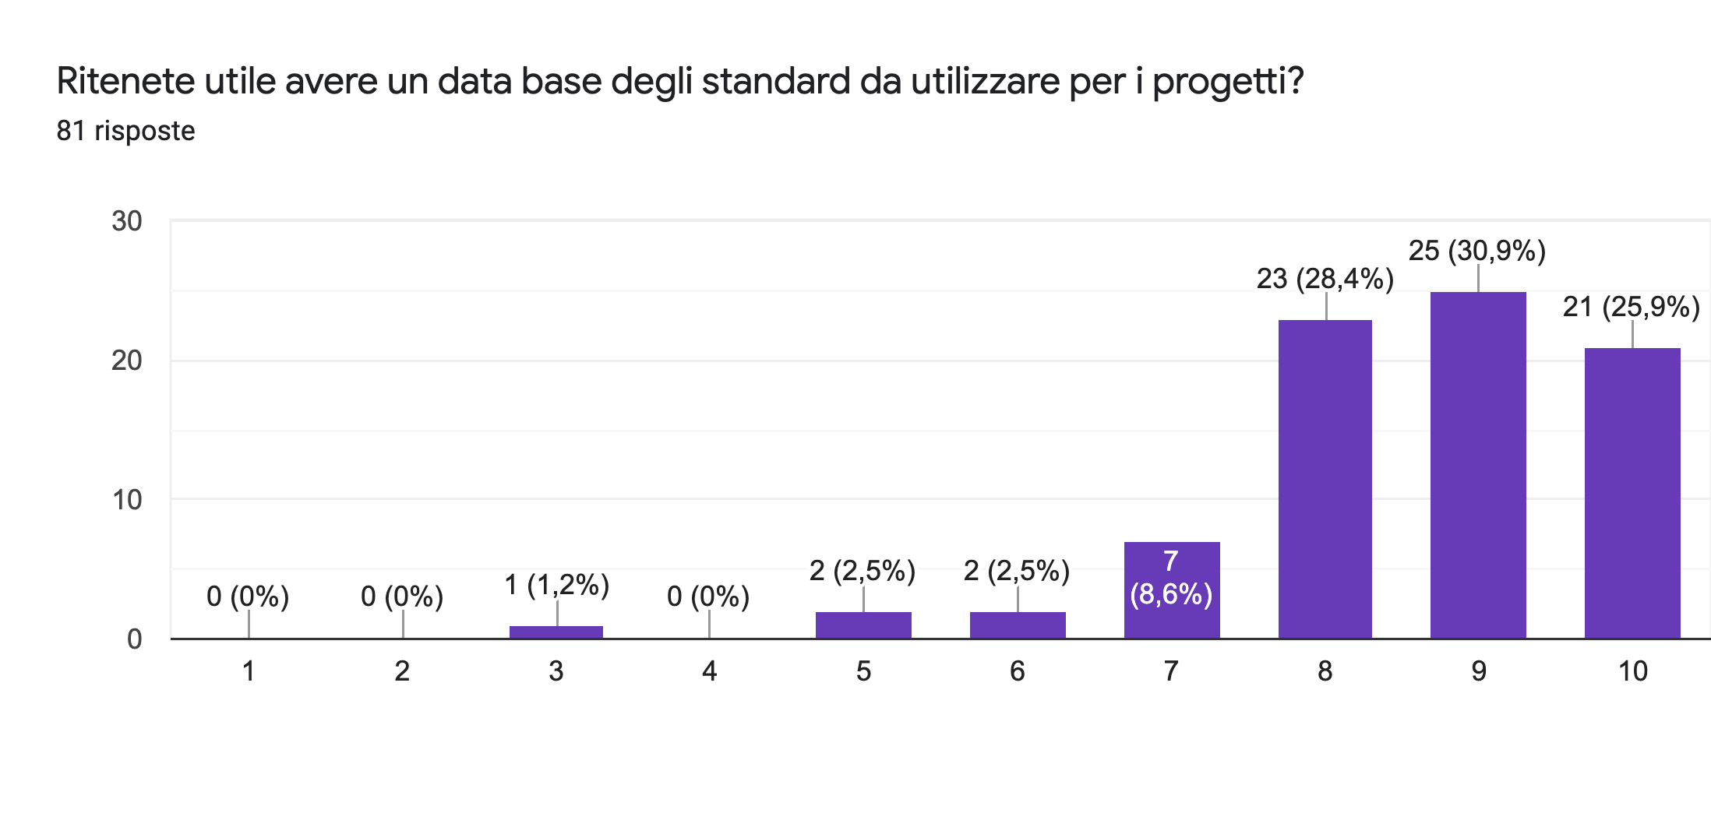
Le vostre risposte sugli standard

Slide 35
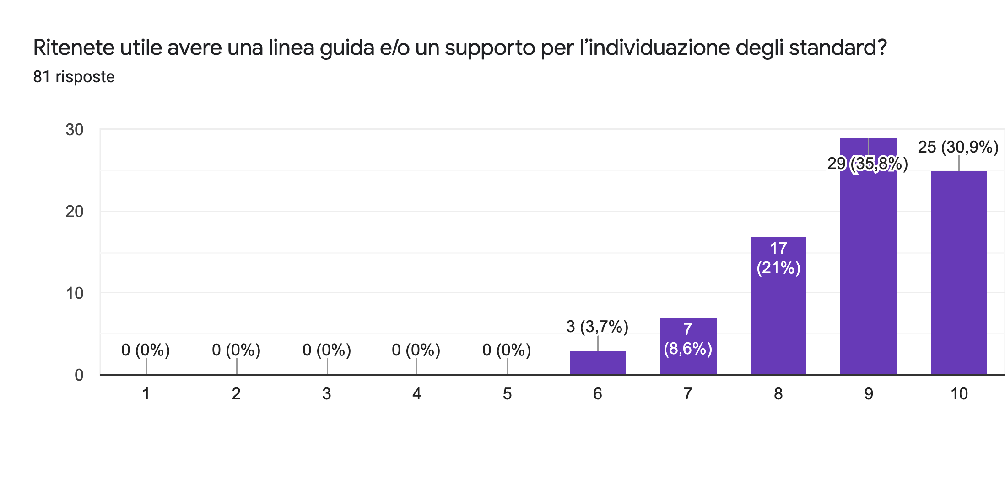
Le vostre risposte sugli standard

Slide 36
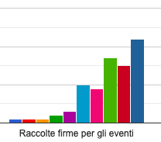
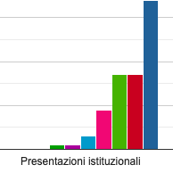
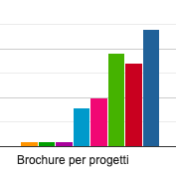
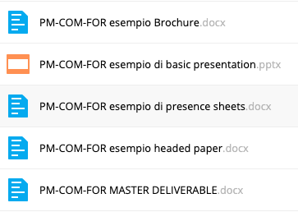
Le vostre risposte sui format
https://www.intranet.enea.it/documenti/format-presentazioni-enea/format-presentazioni
Nella cartella PM-COM

Slide 37
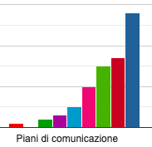
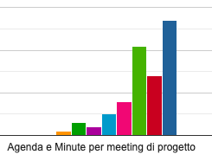
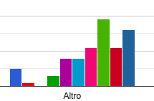
Le vostre risposte sui format
Nella cartella PM-COM
Nella cartella openPM2 tradotti
Se avete proposte per uso di format inviate una e-mail a: anna.moreno@enea.it

Slide 38
Piano di comunicazione: il progetto net-UBIEP
Part I: BACKGROUND AND CONTEXT 3
Specific Challenge
Scope
Expected Impacts
Project abstract
Overall objectives
BIM Qualification Models
Expected results
Expected Impact
Target Groups
Part II: COMMUNICATION STRATEGY
The nature of the Communication Plan
Key messages
Main strategies of the plan
Target groups identification
Communication Objectives per target group
Part III: COMMUNICATION TOOLS
Description of the communication activity and tools
Graphic identity manual and basic application
Web Portal
Social network activities
Newsletter
Spot Video production
Conferences and meetings
Others Communication Tools
Internal tools
PART IV: IMPLEMENTATION, RULES, BUDGET AND EVALUATION
Implementation
Communication actions
Public administration
Engineers and architects
Technicians and producers
Owner, tenants and facilities managers
Financial Institutions and ESCOs
Rules and procedures
Evaluation
ANNEX I: MANDATORY LOGOS
ANNEX II: GRAPHIC IDENTITY MANUAL
ANNEX III: PARTNER INFORMATION AND LOGOS

Slide 39
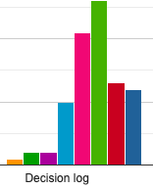
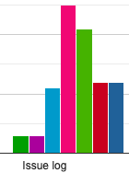
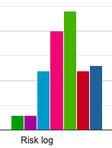
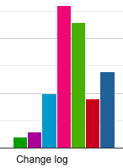
Le vostre risposte sui modelli PM2
Ritenete utile sviluppare i modelli per:

Slide 40
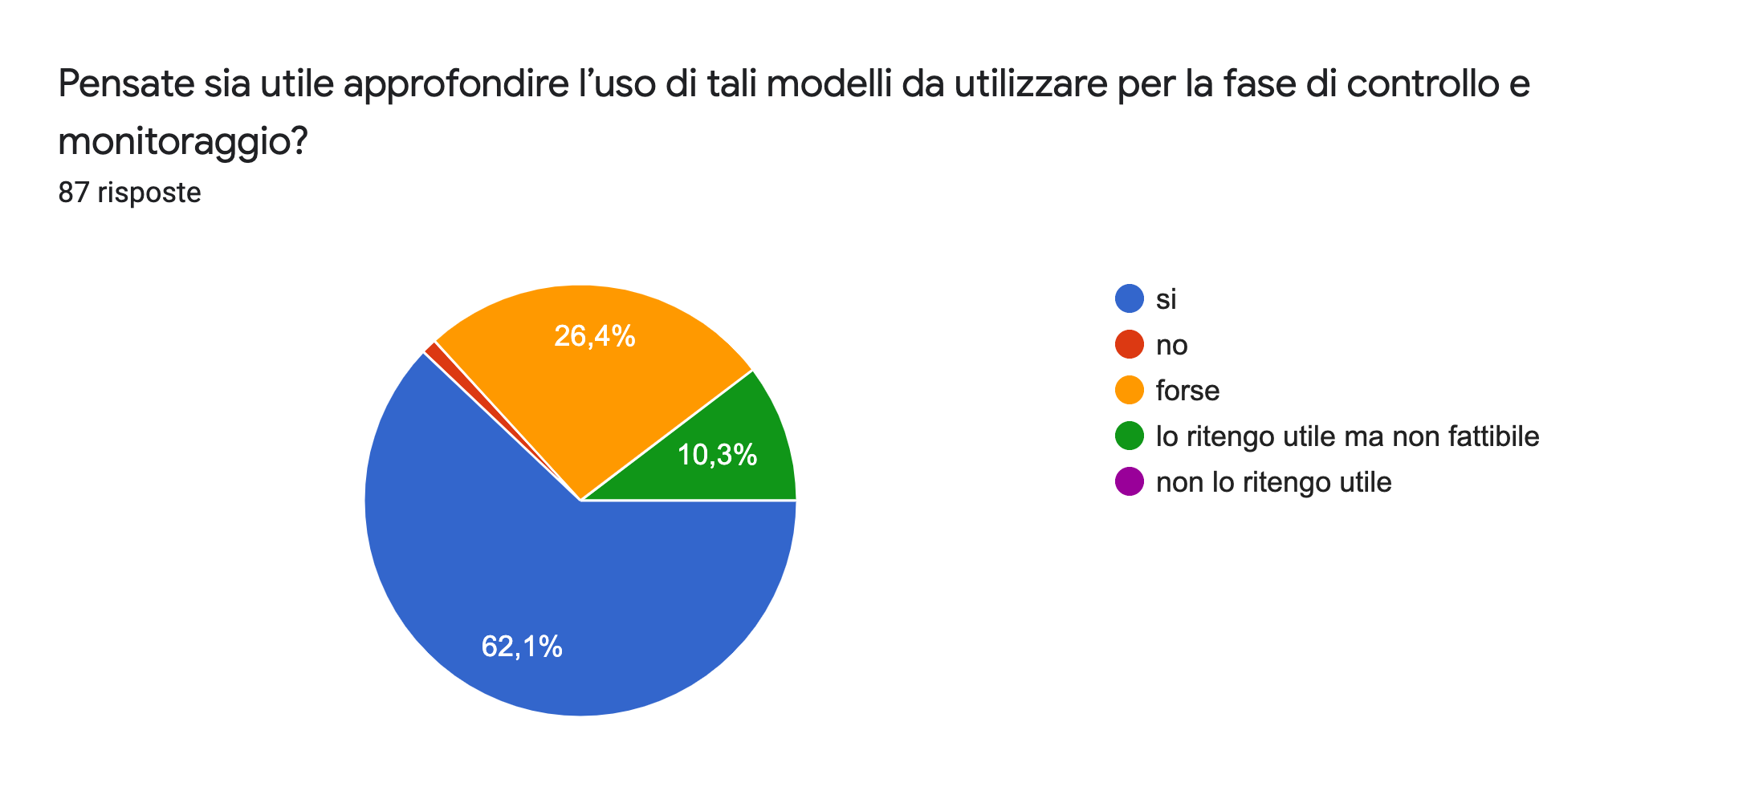
Le vostre risposte sui modelli MP2
mauro.atrigna@enea.it
sonia.giovinazzi@enea.it
daniele.enea@enea.it
antonella.malaguti@enea.it
patrizia.pistochini@enea.it

Slide 41
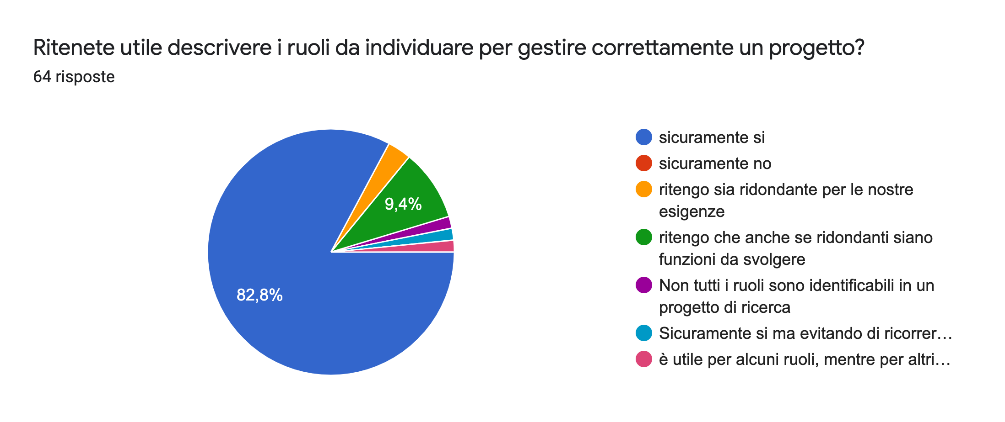
Le vostre risposte sui ruoli

Slide 42
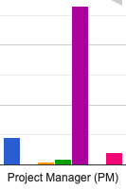
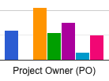
Alcuni ruoli nei progetti

Slide 43
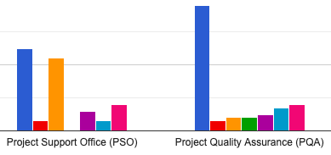
I ruoli dei differenti gruppi

Slide 44
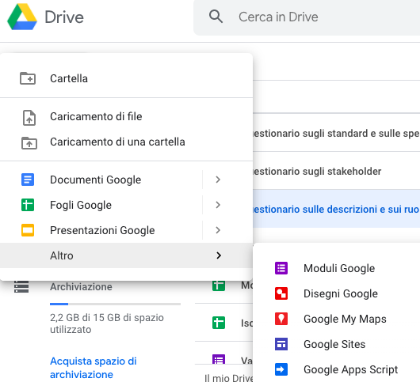
Google drive per lo sviluppo di questionari on line
Bisogna avere un account google
Poi si va su «drive»
Si chiede di aprire un nuovo documento. Per i questionari bisogna aprire un nuovo modulo google (icona viola)

Slide 45
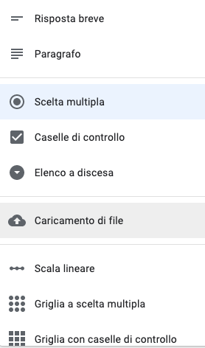
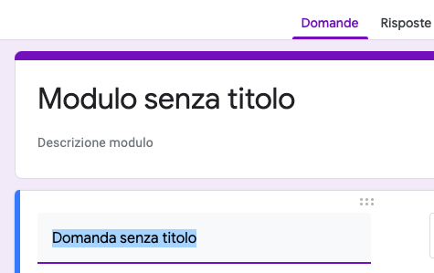
Preparare le domande
Scegliere il tipo di domanda
Copia il link da mandare per la compilazione

Slide 46
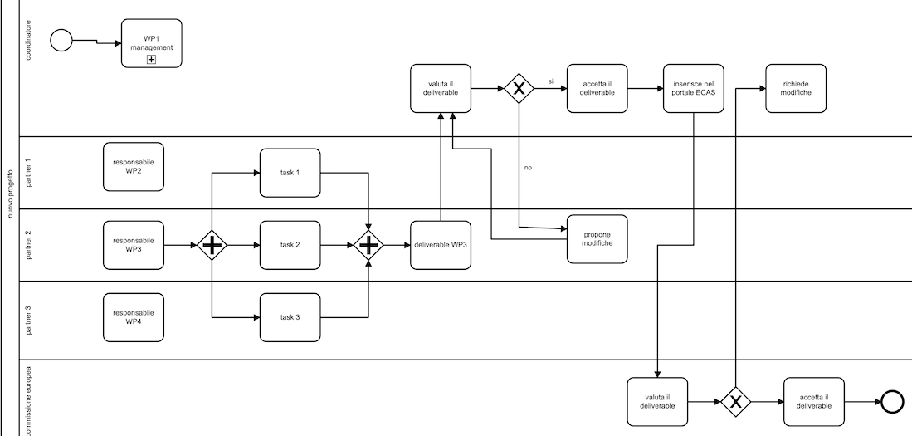
Usare Cawemo anche per descrivere le interrelazioni tra i partner link

